Slide 1
Διαγράμματα UML στην Ανάλυση
Μέρος Α
Διαγράμματα Δραστηριότητας

Slide 2
διαγράμματα δραστηριότητας
Τα διαγράμματα δραστηριότητας είναι διαγράμματα της UML που παρουσιάζουν ακολουθιακή ή και παράλληλη εκτέλεση δραστηριοτήτων
Μία δραστηριότητα (activity) αναπαριστά μία σύνθετη συμπεριφορά η οποία αναλύεται σε άλλες δραστηριότητες ή σε απλούστερη συμπεριφορά που είναι οι ενέργειες (actions)

Slide 3
χρήση διαγραμμάτων δραστηριότητας
Επιχειρησιακή μοντελοποίηση (business modeling). Περιγραφή διαδικασιών που ακολουθούνται στη λειτουργία ενός οργανισμού
Οπτική αναπαράσταση της ροής των βημάτων μίας περίπτωσης χρήσης
Μοντελοποίηση της λογικής του λογισμικού

Slide 4
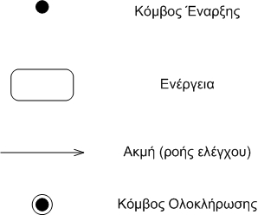
βασικά σύμβολα

Slide 5
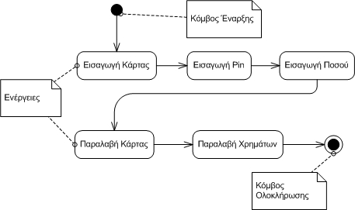
ανάληψη χρημάτων από ΑΤΜ

Slide 6
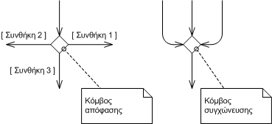
απόφαση και συγχώνευση

Slide 7
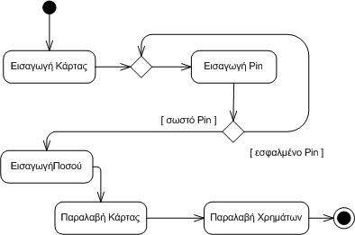
ανάληψη χρημάτων με κόμβους απόφασης

Slide 8
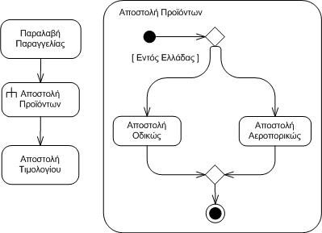
υποδραστηριότητες
Το πιρούνι (rake) σε ένα κόμβο υποδηλώνει μία δραστηριότητα που περιγράφεται σε άλλο διάγραμμα

Slide 9
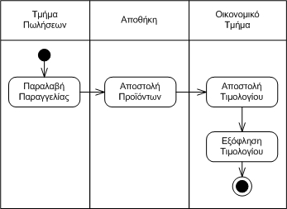
διαμερίσματα
Τα διαμερίσματα (partitions ή swimlanes) χρησιμοποιούνται κυρίως στην επιχειρησιακή μοντελοποίηση. Εμφανίζονται πως κατανέμονται οι ενέργειες μίας δραστηριότητας σε διαφορετικές οργανωτικές μονάδες του οργανισμού

Slide 10
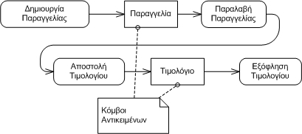
κόμβοι αντικειμένων
Οι κόμβοι αντικειμένων (object nodes) αφορούν σε δεδομένα που ρέουν μεταξύ των δραστηριοτήτων.
Συνδυάζεται η ροή ελέγχου με τη ροή δεδομένων

Slide 11
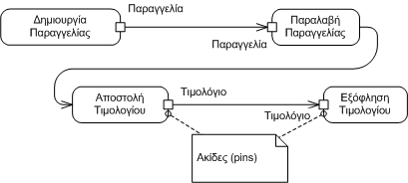
ακίδες
Οι ακίδες (pins) είναι ένας εναλλακτικός συμβολισμός των κόμβων αντικειμένων

Slide 12
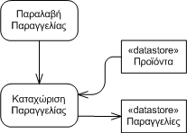
αποθήκες δεδομένων
Μία ειδική περίπτωση των κόμβων αντικειμένων είναι οι αποθήκες δεδομένων που έχουν τη λέξη κλειδί «datastore».
Συμβολίζουν τη λήψη / αποθήκευση δεδομένων σε αρχεία, βάσεις δεδομένων κλπ

Slide 13
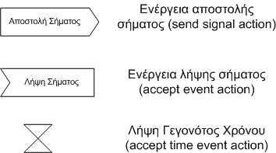
σήματα
Τα σήματα (signals) μοντελοποιούν ασύγχρονη επικοινωνία

Slide 14
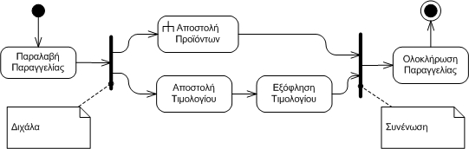
παραλληλία
Η διχάλα (fork) εκκινεί παράλληλες διαδικασίες, ενώ η συνένωση (join) τις συγχρονίζει

Slide 15
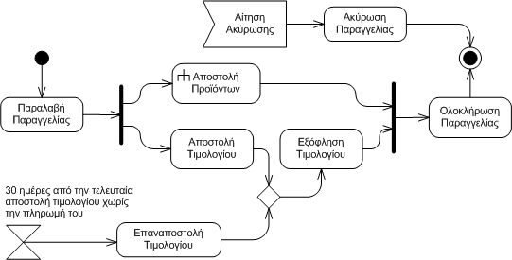
σήματα και παραλληλία

Slide 16
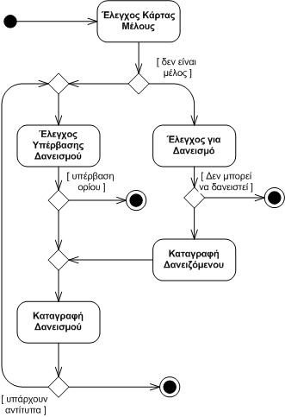
διάγραμμα δραστηριότητας δανεισμού

Slide 17
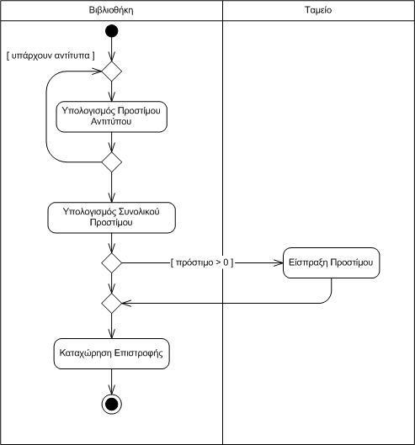
διάγραμμα δραστηριότητας επιστροφής

Slide 18
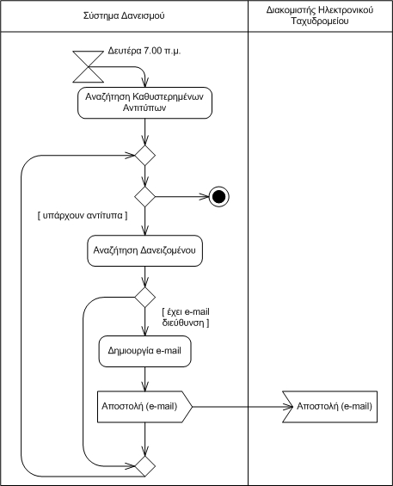
διάγραμμα δραστηριότητας: ενημέρωση για καθυστέρηση

